Slide 1
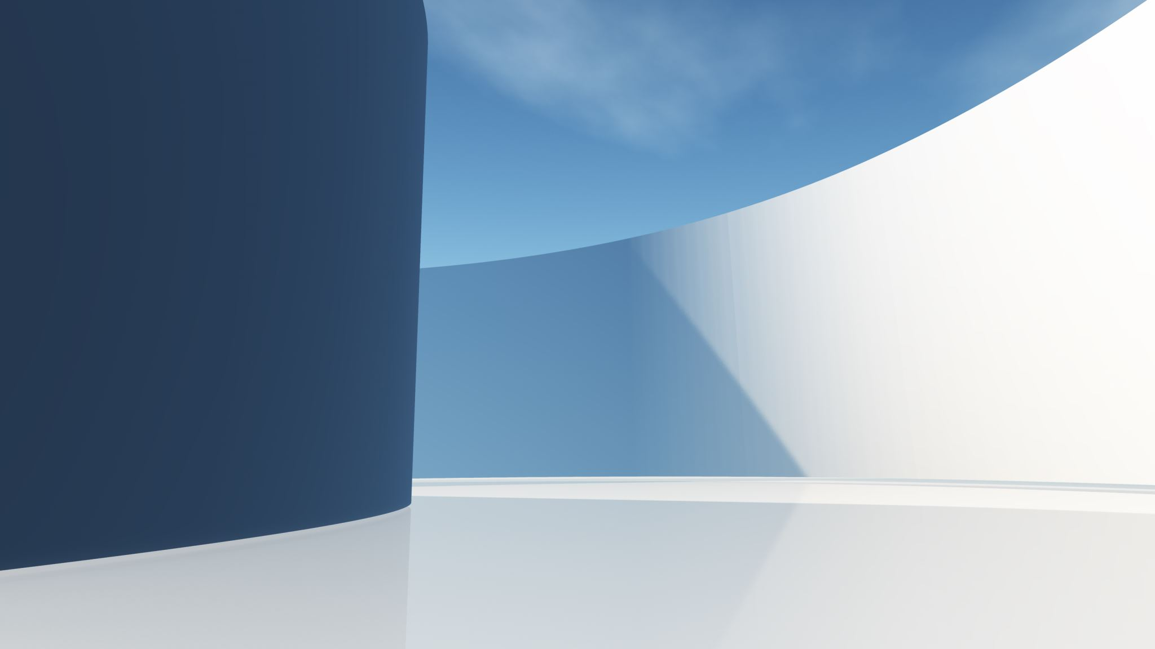
Concepto de Valor
Israel Peralta, MA.

Slide 2

¿Qué son los valores?
El concepto de valor está relacionado con la cualidad que tienen algunas realidades al ser consideradas y estimadas como bienes en un sentido moral.
La palabra valor deriva del latín valere que significa "ser fuerte“.

Slide 3
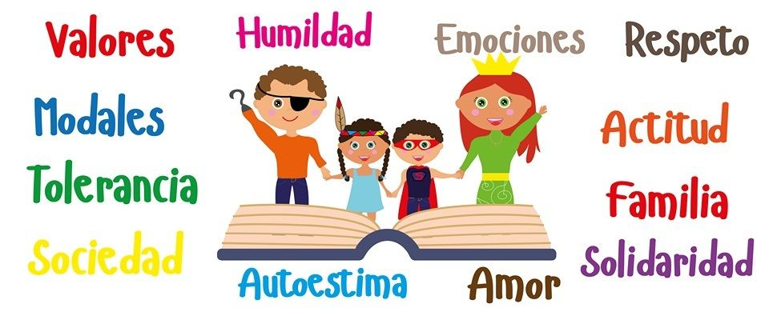
¿Qué son los valores?
Cualidad que le es conferida a los hechos, cosas o personas ya sea una valoración estética o ética de acuerdo a cada caso y que puede ser negativa o positiva.
El ser humano puede emitir juicios lógicos y racionales sobre las distintas realidades, y al mismo tiempo juicios meta-lógicos sobre las cosas.

Slide 4

Los valores no existen como realidades separadas de las cosas o del hombre, pues quien hace una valoración de las cosas es el mismo hombre
Todo lo que existe tiene una razón para existir, y en esta razón está su sentido y su valor.
Llamamos Bien a aquel o aquello que porta valor o valores.

Slide 5
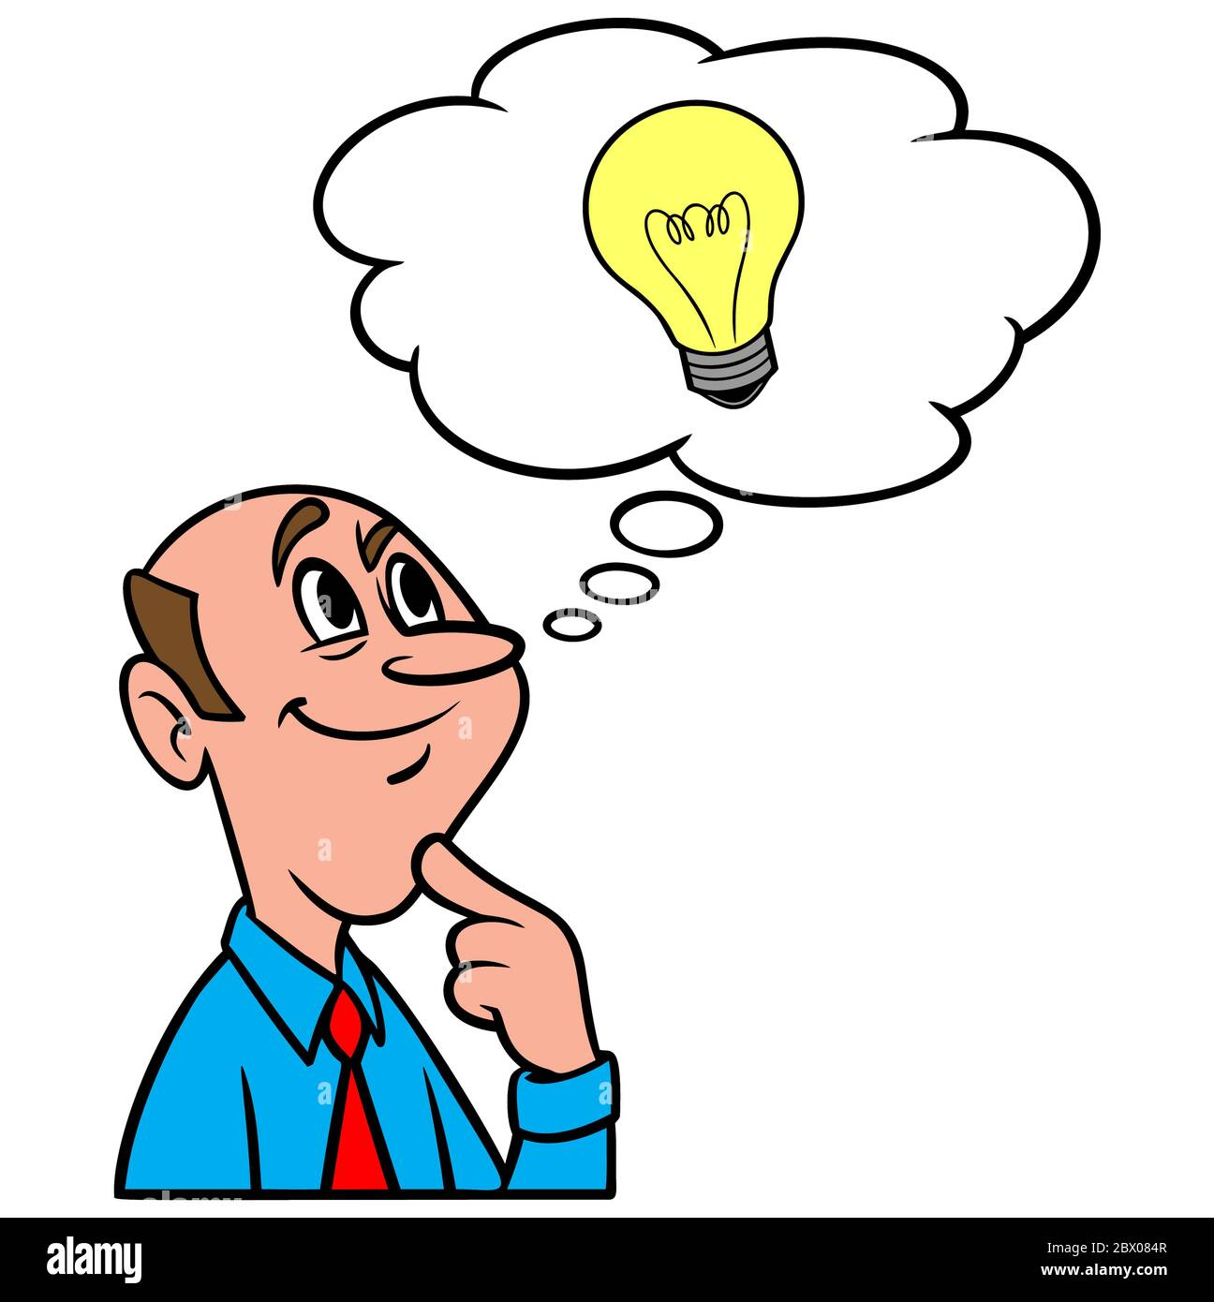
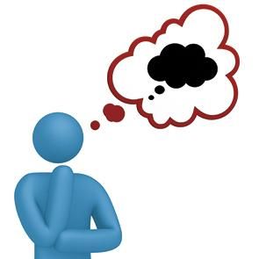
El valor es aquello por lo cual apreciamos las cosas
El valor brota de la relación dinámica entre sujeto-objeto, conciencia-realidad, estimación-ideal.

Slide 6
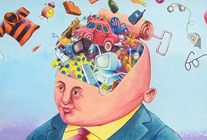
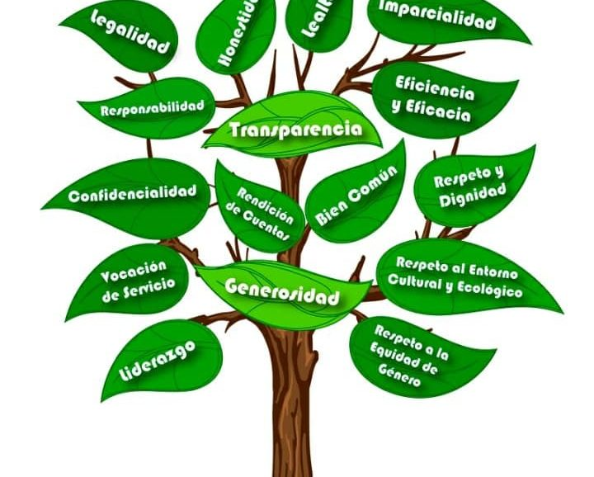

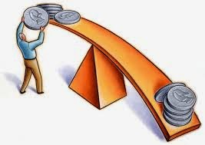
El valor es entonces:
Estable y Permanente
Objetivo y Universal
Dinámico y Cambiante
Relativo y Subjetivo

Slide 7
La interiorización de los valores
Los valores nacen con el mismo hombre, pues éste es quien hace una valoración de las cosas y establece un orden jerárquico entre los bienes que le solicitan y entre los bienes a que aspira.
El hombre tiene la capacidad de sacrificar una serie de valores en la sociedad por otros valores considerados más sublimes
“…el dinero debe servir a la persona y no la persona al dinero”
Por ejemplo:
“se puede renunciar a la propia comodidad para dar un minuto de felicidad a alguien”

Slide 8


En cada ser humano reside el poder de decisión sobre los valores que regirán su vida, los cuales indicarán el grado de formación y educación de cada persona
De ahi la importancia capital de la enseñanza de los valores, pues los mismos son los que dan dirección y sentido a las decisiones, acciones y a la vida de cada ser humano

Slide 9
Funcionalidad de los valores
Los valores llevan dentro de sí una funcionalidad a partir de las necesidades humanas, físicas, intelectuales y relacionales.
Por ejemplo:
Un pedazo de pan y un vaso de agua
Esto significa que la valoración que hacemos de las cosas no la efectuamos con la sola razón, sino con el sentimiento, las actitudes, las obras, con todo nuestro ser.

Slide 10
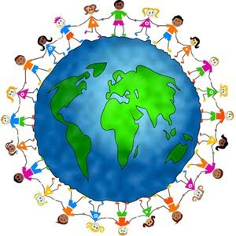
“El mundo de los valores constituye la puerta de entrada al mundo de la trascendencia, puesto que los valores pueden hacer referencia a una realidad metaempírica (realidad no verificable ni por los sentidos ni por la lógica de la razón)”. TIERNO, Bernabé.

